Slide 1



Интерактивное пособие
по финансовой грамотности для детей
старшего дошкольного возраста
Ярмарка
Музей
Сбербанк
Монетный
двор
«ПУТЕШЕСТВИЕ ПО
ДЕНЕЖНОМУ ГОРОДУ»

Slide 2

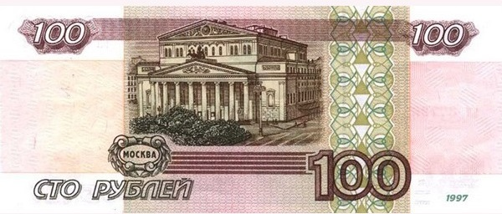
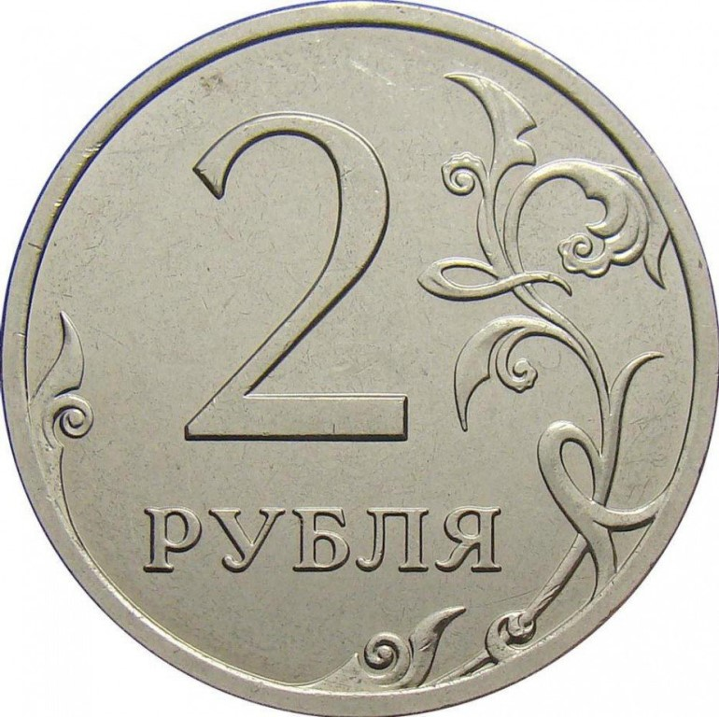
Цель: формирование первичных финансовых и экономических представлений дошкольников
Задачи:
на обогащение словарного запаса детей старшего дошкольного возраста основными финансово-экономическими понятиями, свойственные их возрасту;
формирование финансово – экономического мышления;
содействует формированию позитивной социализации и личностному развитию дошкольника.

Slide 3




Ярмарка
Монетный
двор
Сбербанк
Музей
Магазин

Slide 4

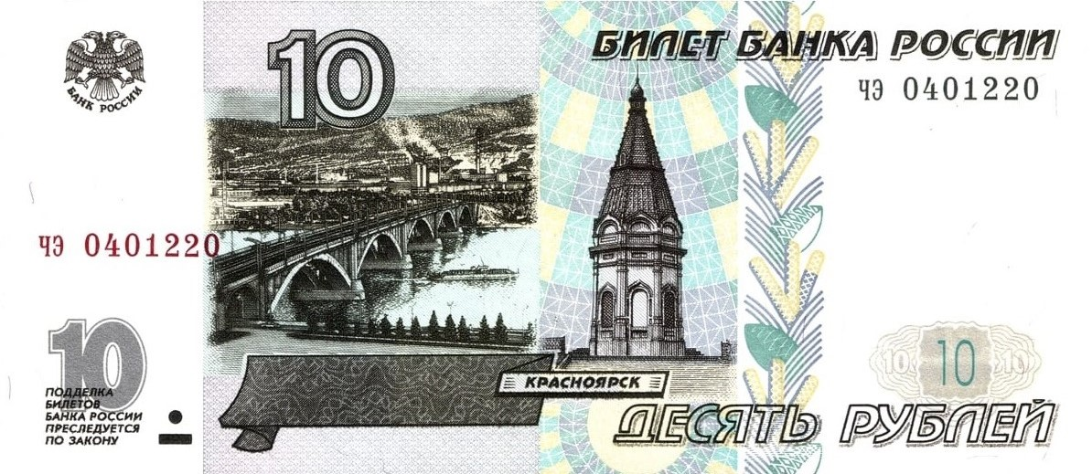
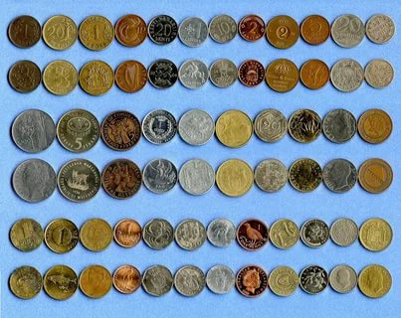
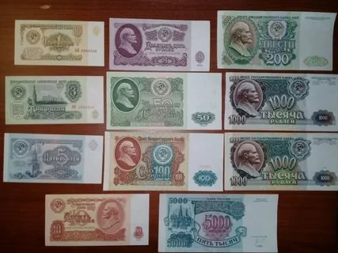
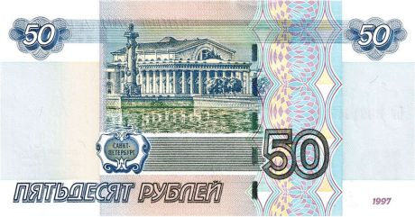

Slide 5
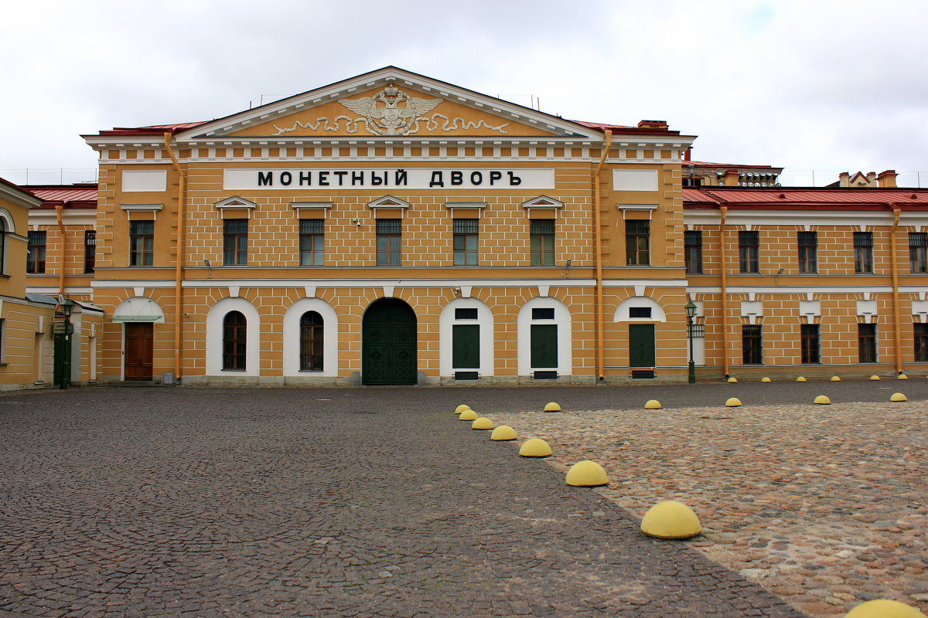

Slide 6
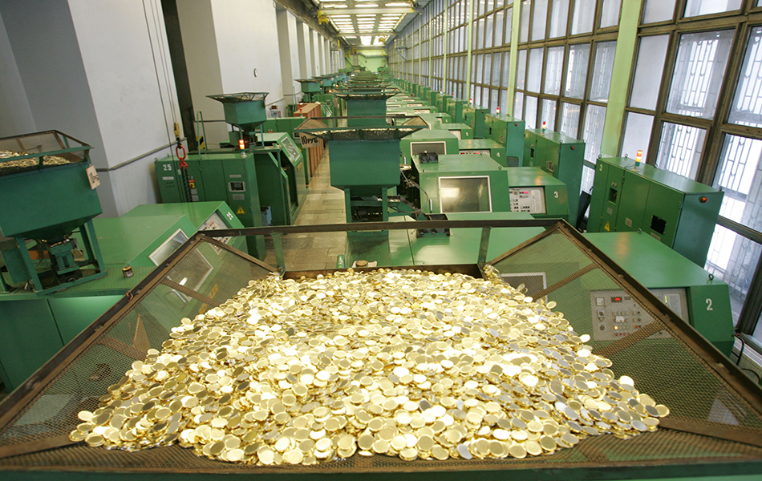

Slide 7

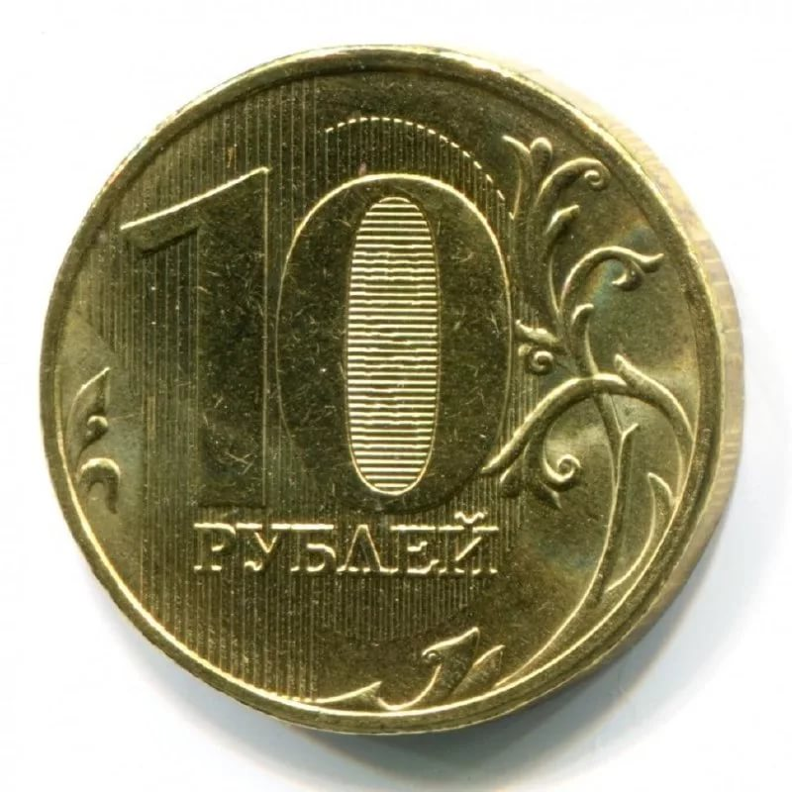


1
2
5
10

Slide 8
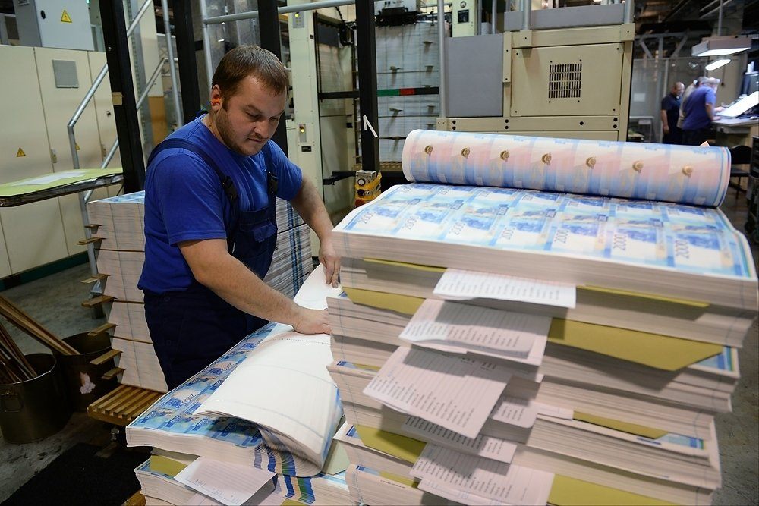

Slide 9
10
50
100

Slide 10


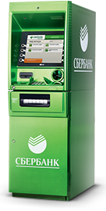

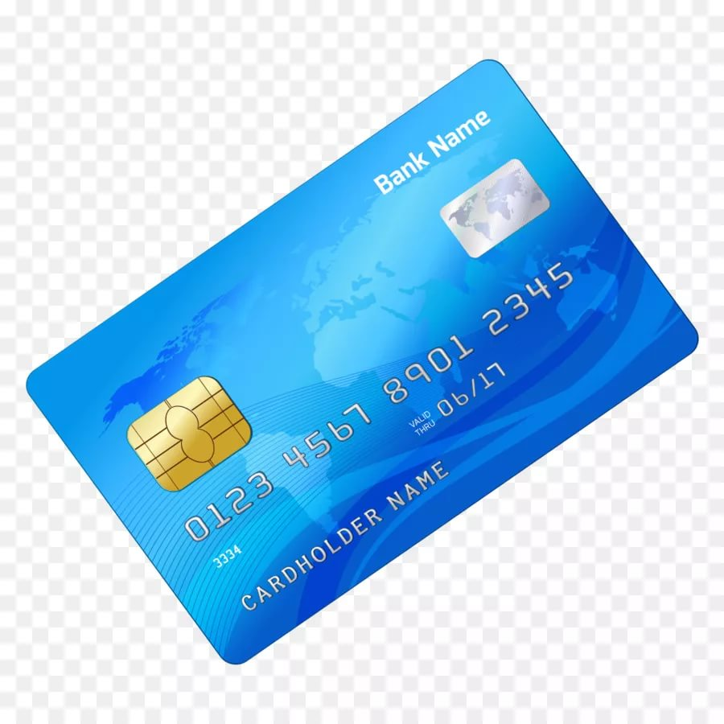
КАССА
КАССА

Slide 11


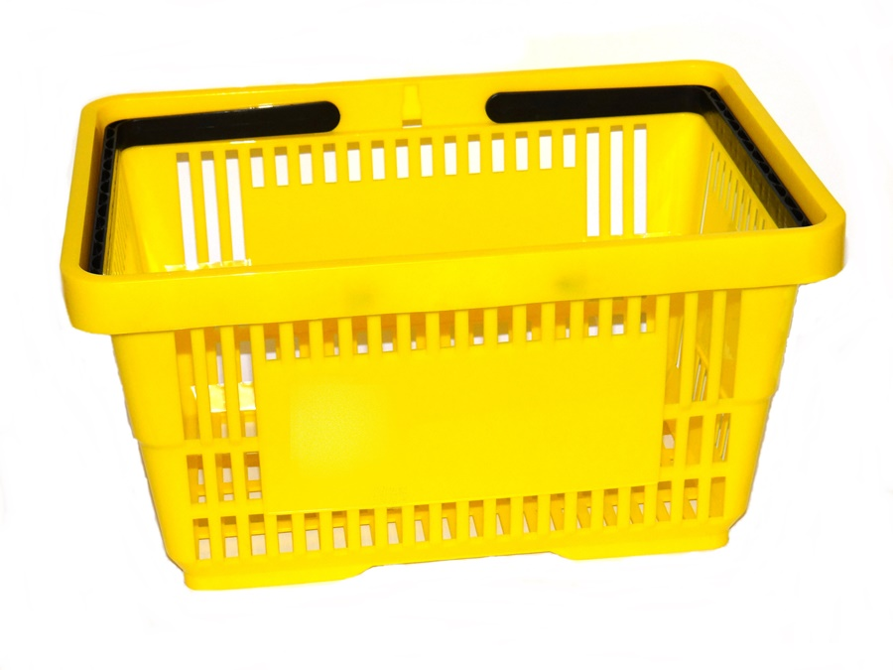
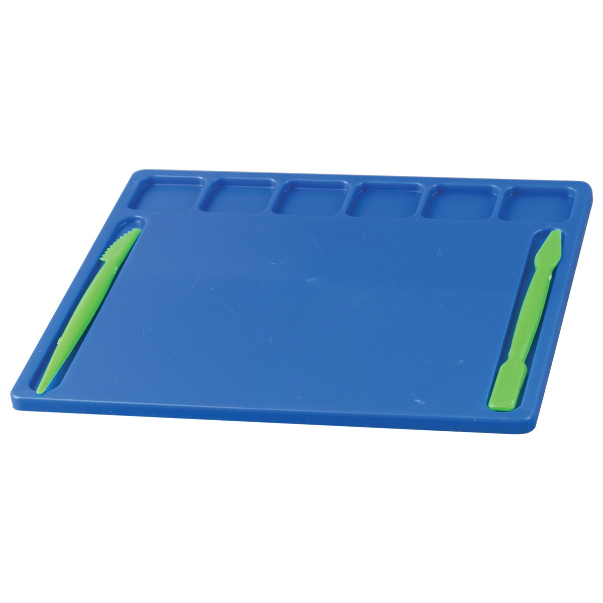
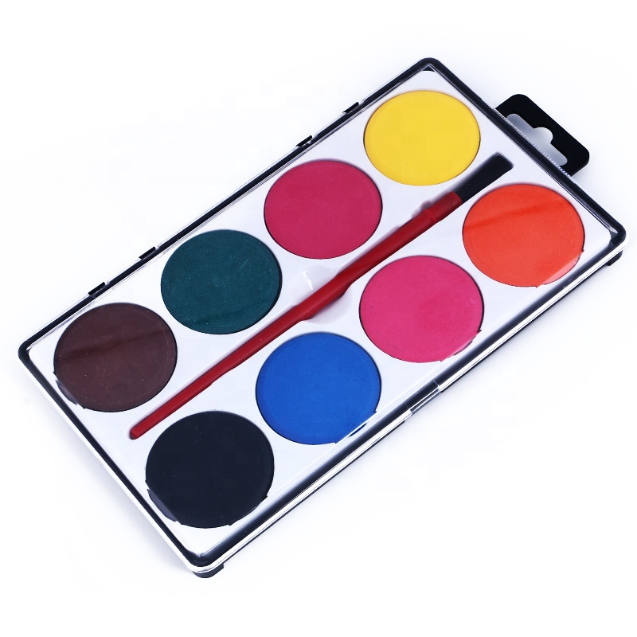

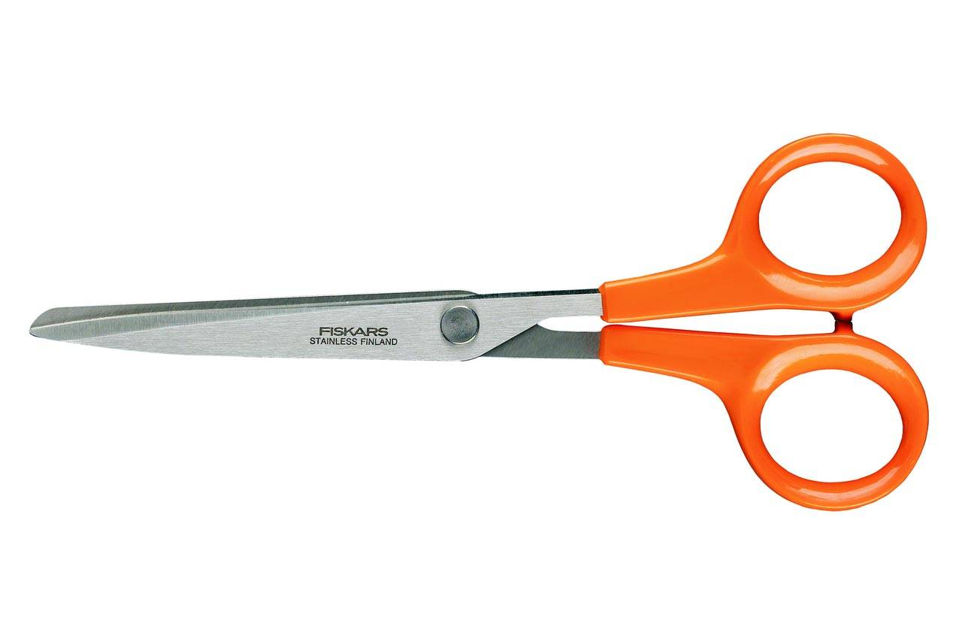

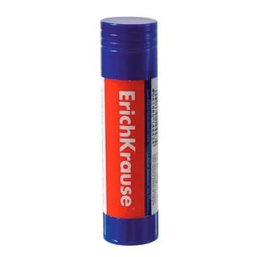
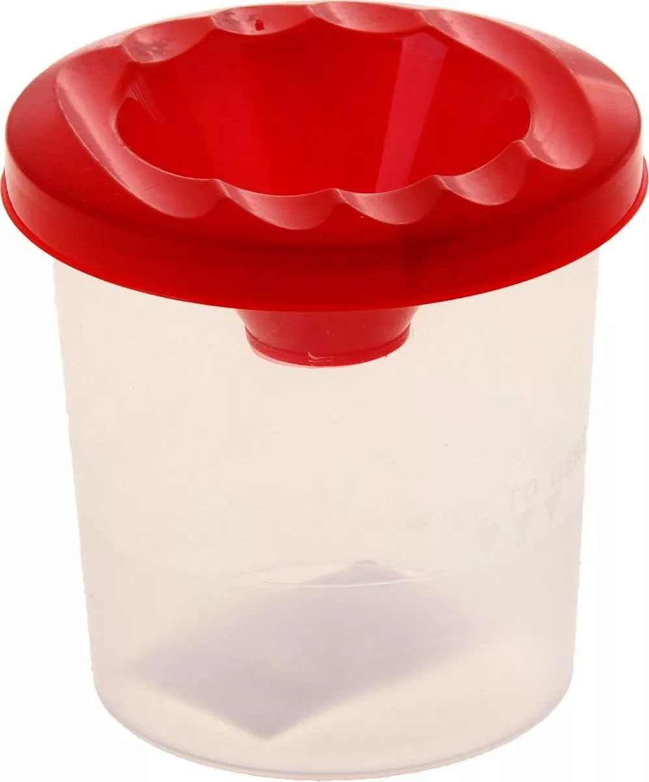


Slide 12

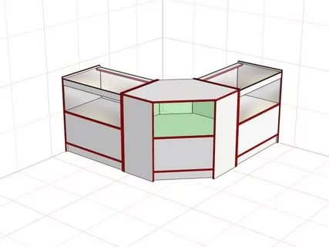
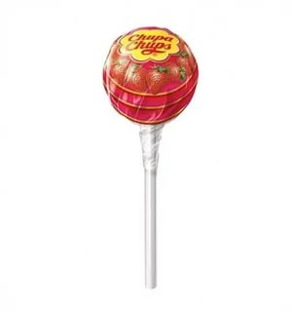

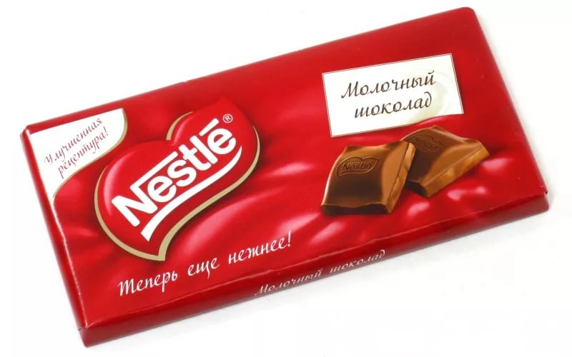

«Соверши покупку»

